Slide 1


Webpack从入门到放弃 李政(lys1848)

Slide 2
目录
一、简介
二、基本使用
三、配置详解
四、开发必备
五、高级功能
六、性能优化
七、框架代码分析

Slide 3
一、简介
1、模块打包工具出现的原因
2、什么是webpack

Slide 4
1、模块打包工具出现的原因
不使用打包工具开发模式：html、css、js
开发案例：

Slide 5
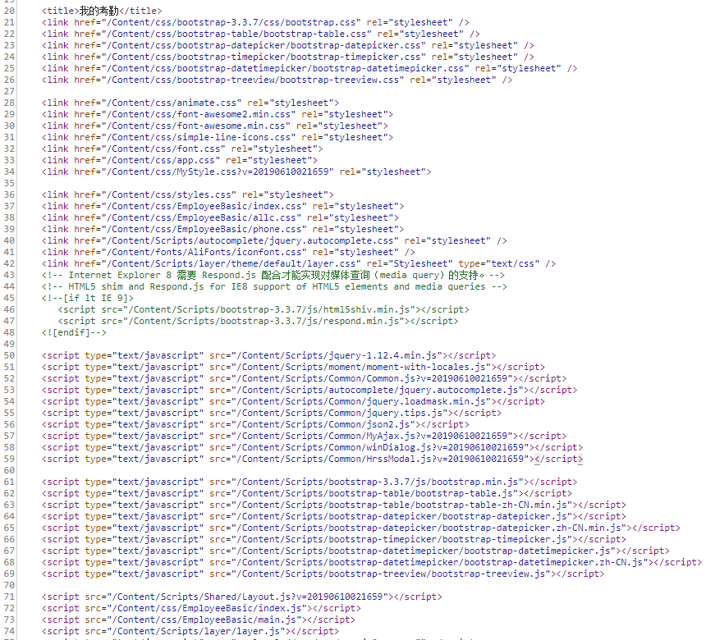

Slide 6
缺点
加载多个依赖文件
文件依赖不明确
难以排查错误
代码难以维护
解决方案：主页引入index.js；入口js里面使用import引入对应依赖(ES Moudule)

Slide 7
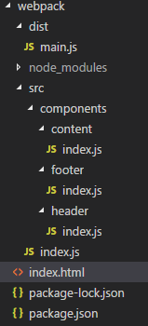
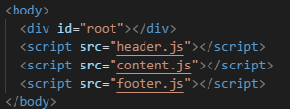

2、什么是webpack
官方释义：本质上，webpack 是一个现代 JavaScript 应用程序的静态模块打包器
示意图：

Slide 8
二、基本使用
1、安装
2、基本配置

Slide 9
1、安装
安装指令：
4.0+：
全局安装 VS 本地安装
npm install --save-dev webpack
npm install --save-dev webpack-cli

Slide 10
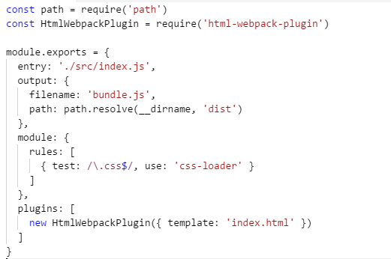
2、基本配置
四大模块：entry(入口)、output(出口)、module(loader)、plugins(插件)

Slide 11
三、配置详解
1、entry：webpack打包的入口文件
2、output：打包结果的输入目录
3、loader：模块源代码转换
4、plugins：自定义 webpack 构建过程

Slide 12
Loader:模块源代码转换
loader 可以使你在 import 或“加载”模块时预处理文件(包含js语言转换、css语法转换、图片文字转换等)
常用loader:
js: babel-loader(es6+语法转换)
css: style-loader、css-loader、postcss-loader、less/sass-loader
图片文件: file-loader、url-loader
更多：https://www.webpackjs.com/loaders/

Slide 13
Plugins:自定义构建过程
自定义webpack打包过程行为，使打包过程更快、打包结果更简洁
常用plugins:
UglifyJsPlugin(JS压缩)、 SplitChunksPlugin (公共依赖提取)、 HtmlWebpackPlugin(生成html结构)、DefinePlugin(全局变量)、 HotModuleReplacementPlugin(模块热更新)、IgnorePlugin(排除模块)、 CleanWebpackPlugin(清除指定目录)
更多：https://www.webpackjs.com/plugins/

Slide 14
四、开发必备
1、webpack-dev-server：自动编译
2、hot-module-replacement：模块热更新

Slide 15
1、webpack-dev-server
功能描述：建立一个web服务器，并能够实时重新加载最新编译结果
Webpack-dev-server
源代码
变更
Compiler实例
浏览器
请求资源
本地server
生成
编译代码
websocket
接收
通信

Slide 16
2、hot-module-replacement
功能描述：改动代码时动态更新发生改动的模块，而不是全局刷新
Source code change
Name.hash.hot-update.js
客户端

Slide 17
五、高级功能
1、tree shaking
2、不同环境打包配置
3、code splitting
4、lazy loading

Slide 18
1、tree shaking
功能描述：打包时剔除无用代码
如何使用：
1、使用 ES2015 模块语法
2、在项目 package.json 文件中，添加一个 "sideEffects" 入口
3、引入一个能够删除未引用代码(dead code)的压缩工具(minifier)

Slide 19
2、不同环境打包
为什么需要分环境打包？
不同环境关注点不一样。如开发环境需要实时加载(live loading)、模块热更新、source-map、本地server，而生产环境不需要以上功能；反之，
生产环境关注更小体积的bundle、更优化的资源、更快的运行速度，而这并不是开发环境关心的

Slide 20
使用方式
1、安装webpack-merge
2、分不同环境编写对应的webpack.dev.js、webpack.prod.js
3、公共部分提取，使用webpack-merge合并到不同环境对应配置文件
4、配置package.json指令，不同环境配置不同的config入口

Slide 21
3、code-spliting
功能描述：把代码分离到不同的 bundle 中，控制资源加载优先级
常用分离方法：
1、入口起点分离
2、CommonsChunkPlugin去重分离(V4已被 SplitChunksPlugin替换)
3、模块内联调用分离

Slide 22



4、lazy-loading
功能描述：按需加载各个模块，仅当组件加载时才加载对应js模块，加快应用初始加载速度，减轻总体体积
原始
Tree-shaking
Code-splitting + lazy-loading

Slide 23
六、性能优化
1、保证开发工具版本迭代(node/webpack/npm/yarn)；
2、合理配置loader的include/exclude，不编译无用资源；
3、plugin精简准确；
4、resolve参数合理配置(extention/mainFiles/alias)；
5、DllPlugin插件使用

Slide 24
Resolve参数配置
合理配置扩展名(extention)：常用的引入文件，如.js、.vue等，配置过后引入模块不需要写后缀名，加快开发，配置过多会影响性能；
合理配置默认文件(mainFiles)：默认解析目录下的index目标文件，可配置为其他常用名称，引入模块时不再需要写具体文件名；
合理配置别名(alias)：使用别名指向常用地址目录，加快开发时模块引用；
更多配置：https://www.webpackjs.com/configuration/resolve/

Slide 25
DllPlugin使用
功能描述：一次性打包复用性较高且稳定变更较少(如：react、vue、redux等框架工具)的代码，后续打包直接引入，只打包业务代码；
React
react-dom
src/dll/venders.js
src/dll/venders.manifest.json
Index.html
Webpack.dll.config.js
Webpack.config.js
DllPlugin
DllReferencePlugin

Slide 26
放眼未来，争取更大进步！
谢谢各位!

